Slide 1
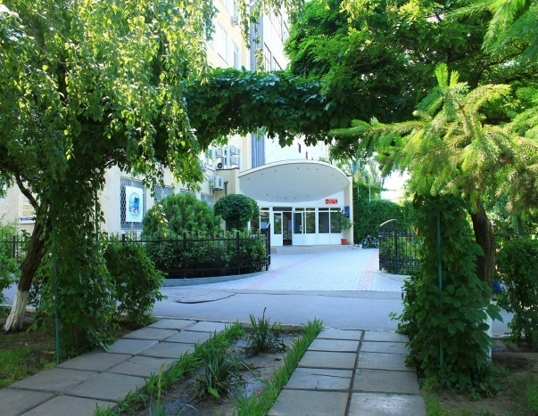
Міністерство освіти і науки України
Новокаховський приладобудівний технікум
Тема: Методика проведення інтеграційних та бінарних занять
Автор: зав.метод кабінетом
ПЕТЛОВНЮК Л.Д.

Slide 2
Основні цілі нової системи навчання:
Сучасне матеріальне та методичне забезпечення занять
Інноваційні педагогічні технології
Інтерактивні методи навчання

Slide 3
Завдання викладача і полягає передусім у тому, щоб максимально активізувати внутрішні ресурси своїх вихованців. А для цього йому потрібно знайти такі підходи, форми й способи організації навчання, які б апелювали до власного досвіду студента, активізували б його емоційну, інтелектуально-вольову, моральні сфери, підключали б до процесу пізнання. І тоді студент не просто відсиджуватиме заняття, а відчуватиме свою власну причетність до всього, що відбувається на ньому, і навчальний матеріал захоплюватиме, зацікавлюватиме! Зрештою, студенти знайдуть у вас цікаве і полюблять як людину і педагога!

Slide 4
Актуальність теми: в сучасних умовах посилюються вимоги до якості підготовки молодших спеціалістів. Виконання цього актуального завдання можна забезпечити на основі гармонійного поєднання і вибору оптимальних форм і методів навчання, контролю і оцінки знань студентів. Крім того, бінарні заняття допомагають зміцнити педагогічні колективи, поставити перед нами спільні завдання, виробити спільні дії і єдині вимоги та розширити кругозір і культуру студентів.

Slide 5
Гіпотеза нашої роботи: якщо під час вивчення програмового матеріалу студенти навчаться інтегрувати знання, розширять досвід, то це забезпечить їм можливість краще адаптуватися в сучасних умовах складного інформаційного світу.
Об’єкт: розглянути інтерактивні форми занять, адже основним у вищій освіті є формування мобільного інтерактивного молодшого спеціаліста високої кваліфікації, здатного самостійно навчатися, професійно зростати, орієнтуватися у змінах, досягненнях у застосуванні нових виробничих технологій.

Slide 6
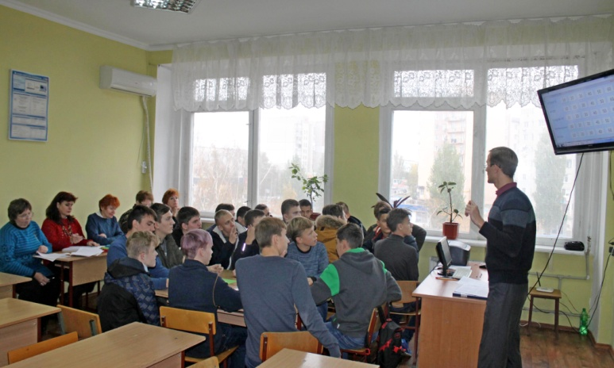
Мета проекту: на основі систематизації та підведення підсумків роботи педколективу над науково-методичною темою: «Пошук ефективних шляхів і форм здійснення міжпредметних зв’язків загальноосвітніх дисциплін із навчальними дисциплінами професійного циклу», продемонструвати досвід з проведення бінарних занять та їх результат із створення умов практичного застосування знань, навичок і вмінь та надання можливості студентам побачити результативність своєї роботи. Суть такого навчання ґрунтується на виявленні в різних навчальних дисциплінах однойменних елементів і поєднанні їх у якісно нову цілісність із метою створення загального образу світу.

Slide 7
«Нікому не можна дати освіту на засадах якоїсь окремої науки, незалежно від інших наук»
Я.А. Коменський
Одним із питань у роботі творчих викладачів стала проблема застосування на практиці нетрадиційних, нестандартних занять.
Методика пропонує безліч інтерактивних форм (типів):
бінарні заняття,
Інтернет – заняття,
заняття – психологічне дослідження,
заняття – роздум,
заняття – пошук,
заняття – проект,
Заняття – екскурсія,
заняття – спектаклі, свята,
заняття – інтерв’ю ...

Slide 8
Ефективне заняття
Творчий підхід викладача
Ретельна підготовка заняття
Глибокі теоретичні знання
Справа за ввикладачем: обирати, експериментувати залежно від досвіду, бажання, можливостей та вмінь.

Slide 9
Педагогіка співробітництва
Діяльнісна активізація студентів
Педагогічні технології характерні для сучасної освіти
індивідуаі-зація навчання

Slide 10
Вимоги до заняття:
Органічна єдність виховання і навчання
Досягнення конкретних навчальних цілей
Застосування різноманітних методів навчання з дотриманням принципів індивідуального підходу до студентів

Slide 11

Що ж таке інтеграція?
.
ІНТЕГРАЦІЯ (від лат. іntegration )- процес досягнення єдності і цілісності, узгодженості всередині системи, основою якої є взаємозалежні окремі елементи.
«Інтегративний підхід в освіті веде до інтеграції змісту освіти, тобто доцільного об’єднання його елементів у цілісність».
Енциклопедія освіти
Інтеграція - це не поєднання, а взаємопроникнення двох або більше предметів. Це не просто поєднання частин, а об’єднання їх у єдине ціле на основі спільного підходу.

Slide 12
Професійна компетентність випускника
професійно-інтелектуальні
професійно-поведінкові
інформаційно-пізнавальні
здатність до аналітики
професійно-особистісний саморозвиток
Досвід
Навички
Уміння
Відносини
Здібності
Знання

Slide 13
Проблематика
Інтегроване навчання
Екологічна проблема-тика
Проблематика універсальних цінностей
Проблематика національних, культурних, релігійних відмінностей
Розвиток самоствер-дження
Проблематика впливу мікро і макросередо-вища

Slide 14


Трудова школа
(20 роки)
Міжпредметні зв’язки
(50-80 роки)
Інтегровані курси (80-90 рр.)
Інтегроване навчання
Педагогічна технологія реалізації міждисциплінарних зв’язків – це така організація взаємозв’язаного навчання, яка поєднує диференціаційні і інтеграційні процеси під час вивчення окремих дисциплін і забезпечує формування цілісної системи знань, необхідних фахівцю у професійній діяльності
«Дитина стає сонцем, навкруг якого обертаються всі засоби освіти…» Джон Дюї

Slide 15
М
і
ж
дисциплінарні
з
в
‘я
з
к
и
формують пізнавальні інтереси студентів
поширюються на всі навчальні дисципліни
реалізують творчу співпрацю між викладачами
поетапно ускладнюють завдання міждисциплінарної інтеграції
зосереджують увагу на професійно значимих, вузлових аспектах навчальних дисциплін і студентами
Знання і вміння з першої предметної теми
Знання і вміння з другої предметної теми
Інтеграція цих знань і вмінь в процесі навчання

Slide 16

Міждисциплінарні зв’язки
Узгодження
планування
інтегровані курси
інтегровані практикуми
інтегровані лекції, семінари, практичні роботи, лабораторні роботи
Робочих
Навчальних
програм

Slide 17
Вища
математика
Фізика
Теорія електричних
та магнітних кіл
Алгоритми і методи
обчислень
П
Р
О
Ф
Е
С
І
Й
Н
О
-
О
Р
І
Є
Н
Т
О
В
А
Н
І
Програмування
Ф
У
Н
Д
А
М
Е
Н
Т
А
Л
Ь
Н
І
Організація баз даних
Д
И
С
Ц
И
П
Л
І
Н
И
За
В
И
Б
О
Р
О
М
Мікропроцесорні
системи
Комп’ютерна
електроніка
Захист інформації
Комп’ютерна
схемотехника
Програмне забезпечення
та пристрої графічної
обробки зображення
Інженерна
графіка
Архітектура
комп’ютерів
Об’єктно-орієнтоване
програмування
Периферійні
пристрої
Електрорадіо-
вимірювання
Комп’ютерні системи
та мережі

Slide 18
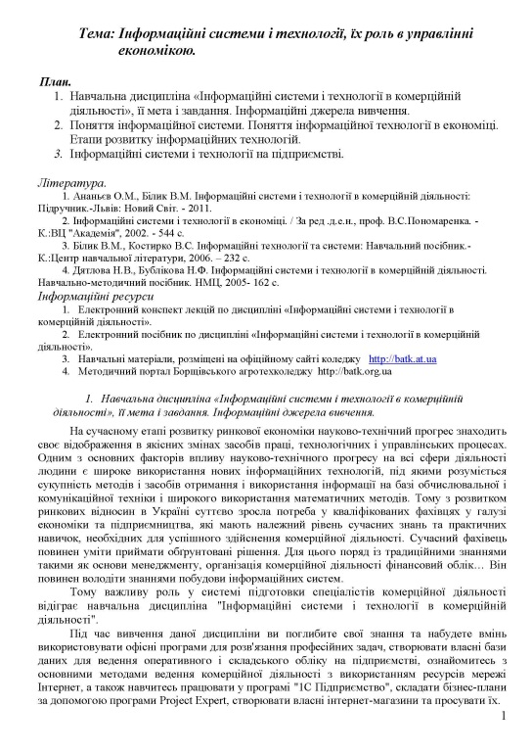
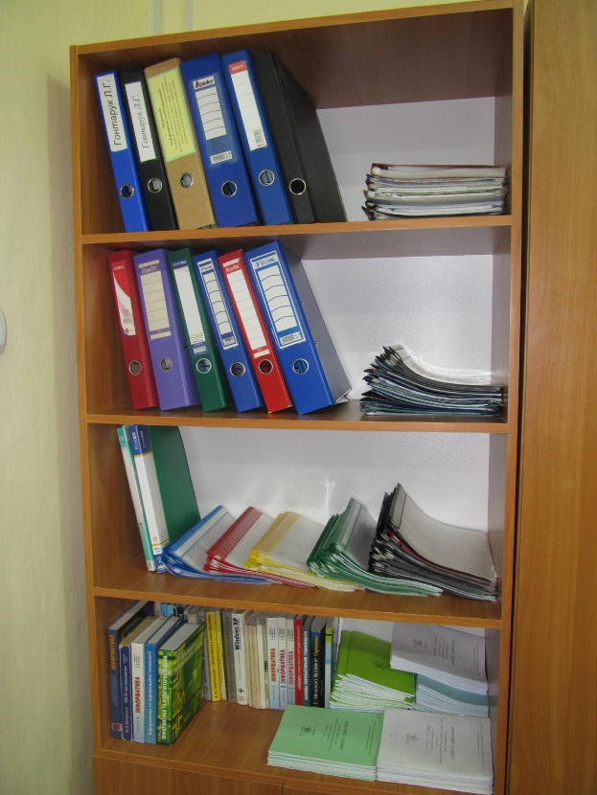
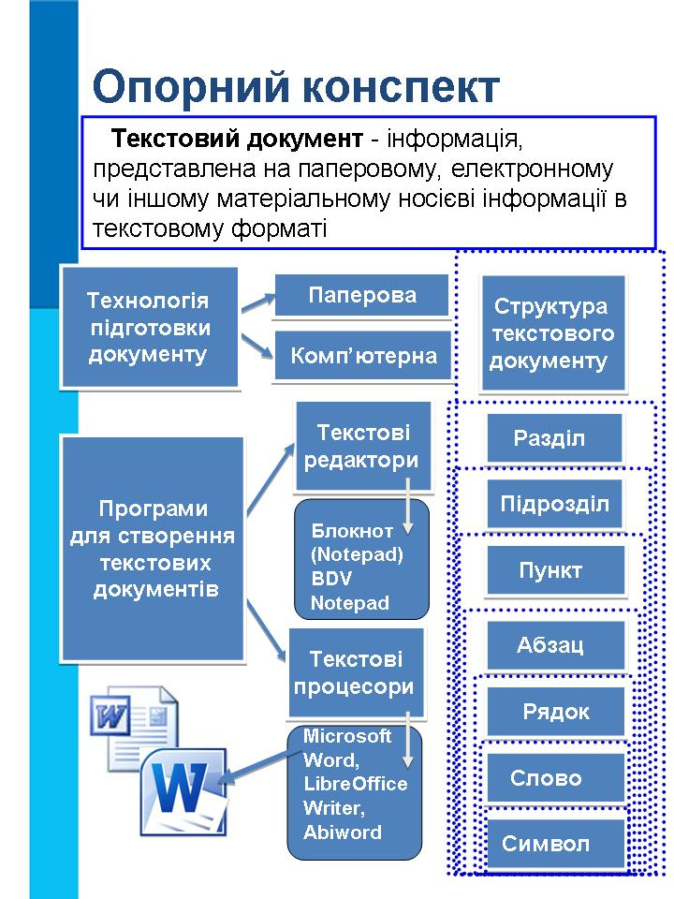
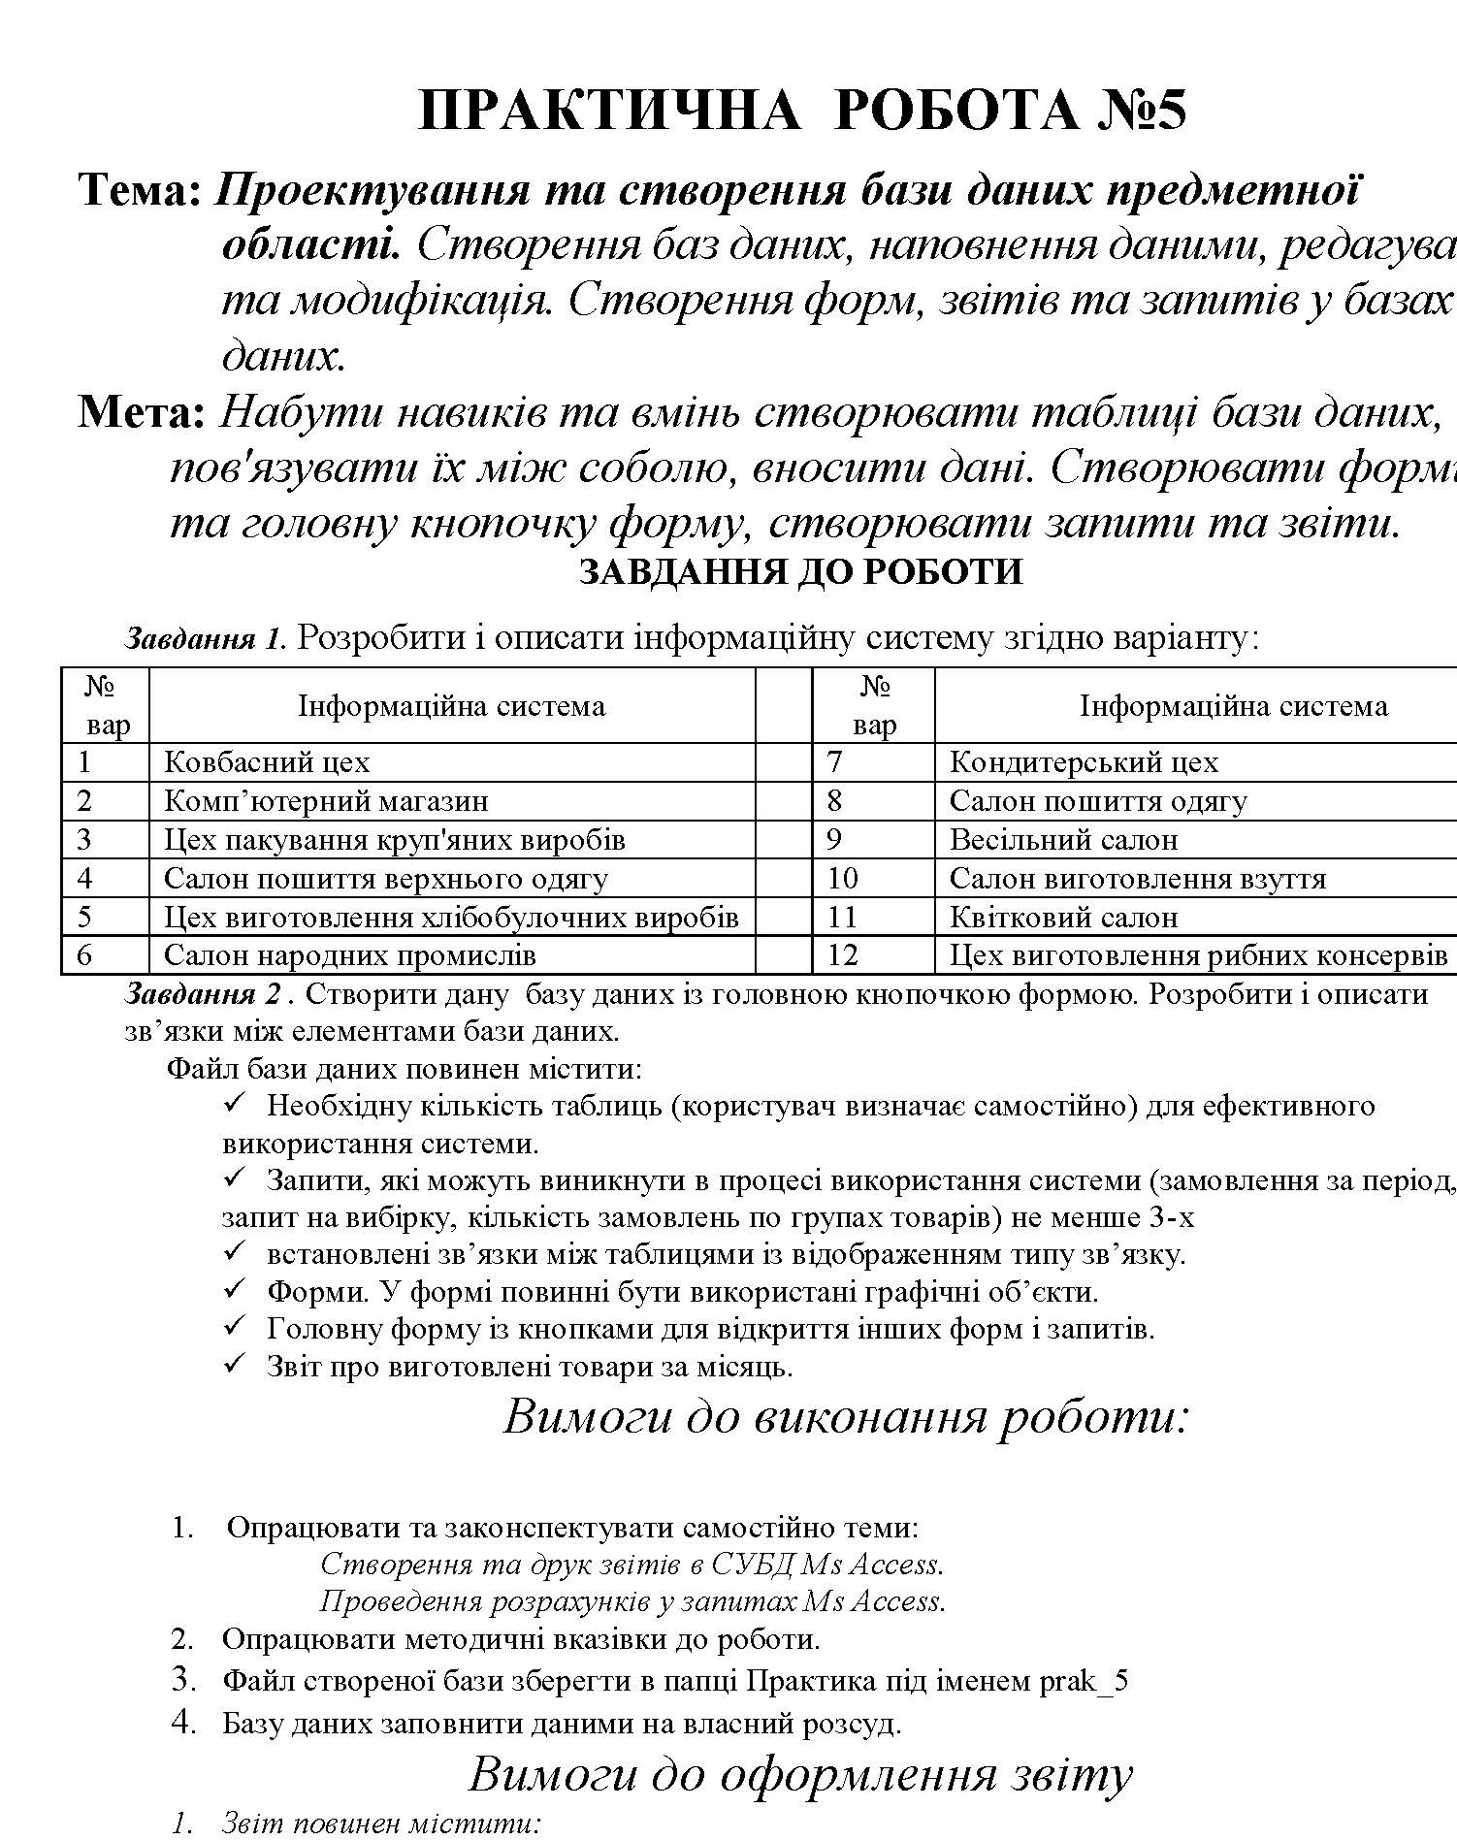
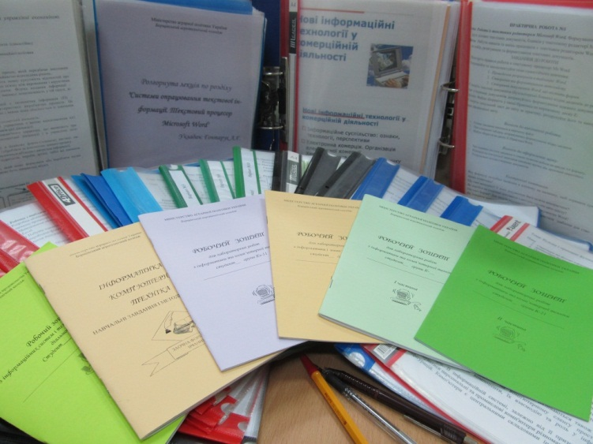
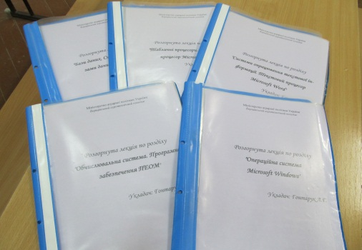
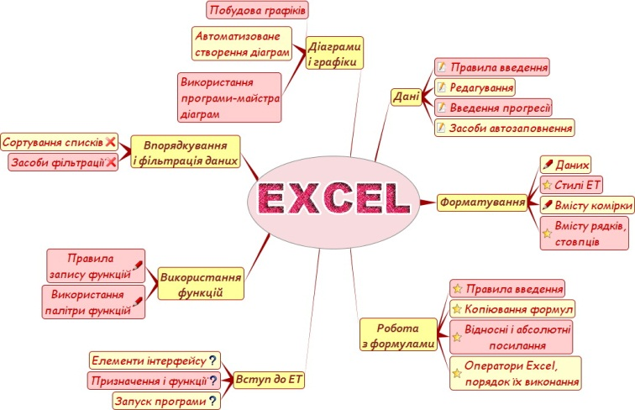
Навчально-методичні комплекси

Slide 19
зняти умовні бар'єри, що розділяють навчальні дисципліни і забезпечити взаємопроникнення та концентрацію знань
уникати дублювання навчального матеріалу
встановлювати взаємозв'язки між навчальними дисциплінами з метою розширення кругозору і системи знань у студентів
Інтегровані заняття дозволяють
визначити обсяг обов'язкових знань, умінь і навичок
забезпечити професійну спрямованість навчання і вміння застосовувати знання в практичній діяльності
підвищити мотивацію до навчання і забезпечити пізнавальну діяльність на занятті кожного студента

Slide 20
формує комплексний підхід до навчальних дисциплін
Інтегроване навчання
розвиває зацікавленість студентів до навчальних дисциплін;
дає можливість широкого застосування студентами природничо-наукового методу пізнання
підвищує якість знань студентів
Сприяє розвитку наукового стилю мислення студентів
розширює кругозір студентів, сприяє розвитку творчих можливостей молоді

Slide 21
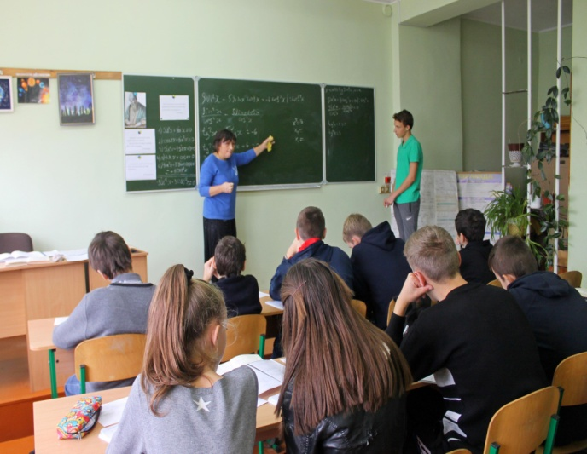
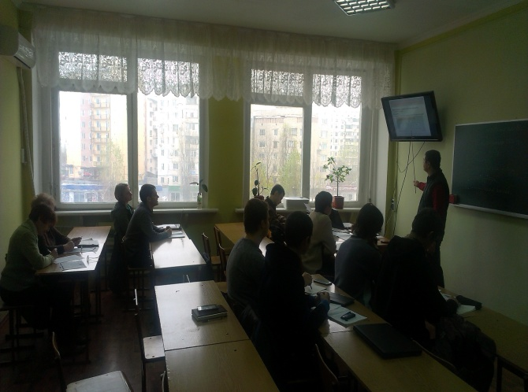
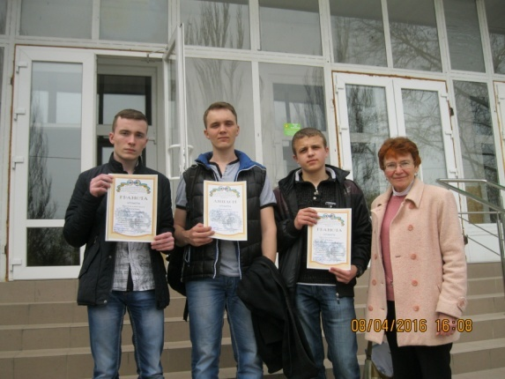
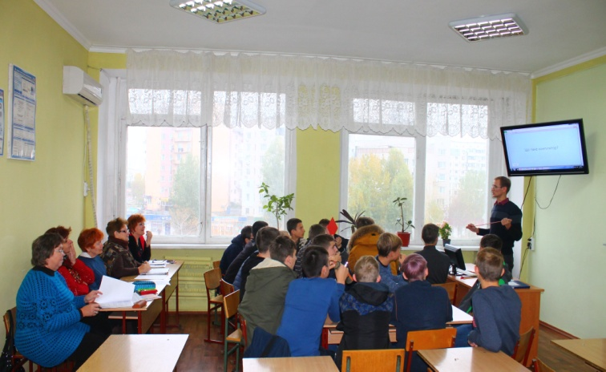
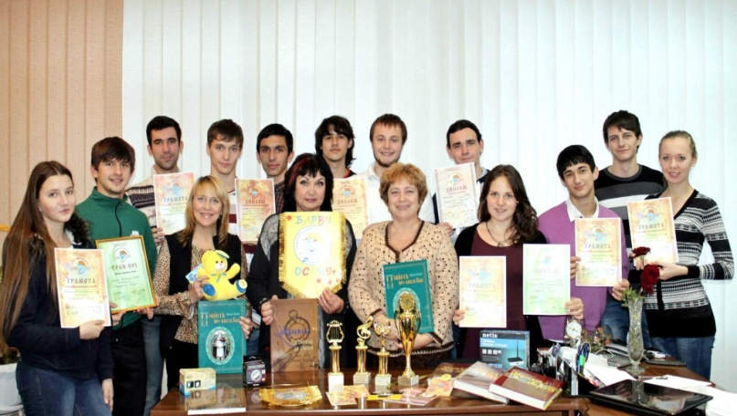
«Викладання – це мистецтво, а не ремесло – у цьому самий корінь учительської справи… Вічно винаходити, удосконалюватися – от єдиний можливий курс сучасного вчителя».
Рибнікова М.О.

Slide 22
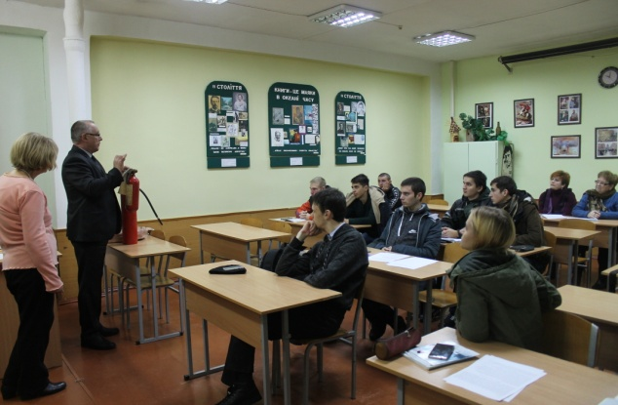
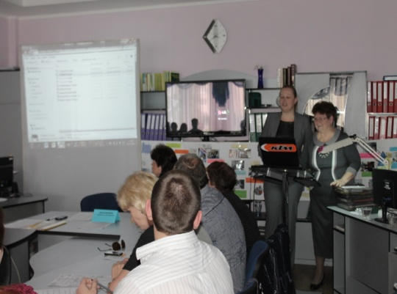
Бінарні заняття – це нестандартна форма навчання по реалізації міжпредметних зв’язків, це креативність двох педагогів, яка переростає у творчий процес студентів та формує в останніх креативну компетентність.
Творча взаємодія викладача і студента забезпечує задоволення від самого процесу навчання, зацікавлення тим, що вивчається. Таке навчання сприяє залученню до співпраці усіх студентів, намагаючись донести мету діяльності у навчанні та вихованні до свідомості кожного студента, оптимально розподіляє навантаження під час заняття, заохочує активність, розвиває ініціативу. Особливу увагу приділяє зв’язку з життям, професійною підготовкою: науковості, наочності, доступності й системності навчання.

Slide 23
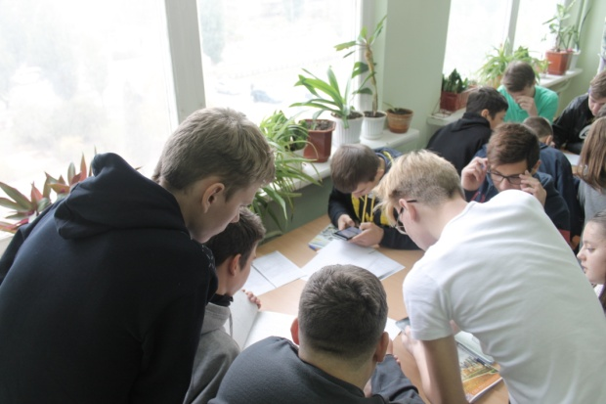
Ціль бінарного заняття
створити умови мотивованого практичного застосування знань, навичок і умінь, дати можливість побачити результати своєї праці й одержати від них радість і задоволення.

Slide 24
Етапи підготовки бінарних занять:
Перший етап
Другий етап
Робота викладачів з розробки плану – сценарію заняття
Третій етап
Огляд і коректуван-ня розроблених матеріалів
Аналіз навчальних програм з дисциплін

Slide 25
Типи і форми інтегрованих занять
заняття по формуванню нових знань
заняття навчання умінням і навичкам
застосування знань на практиці
заняття повторення, систематизації й
узагальнення знань, закріплення умінь
заняття контролю і перевірки знань і умінь

Slide 26
Бінарні заняття:
1. Служать засобом підвищення мотивації вивчення.
2. Розвивають навички самоосвіти.
3. Формують аналітичні здібності та винахідливість.
4. Володіють величезним виховним потенціалом.
5. На бінарних заняттях відбувається перенесення уміння в нові області знань, що не вивчалися раніше

Slide 27
Проведення бінарних занять потребує серйозної підготовки, поєднаної з подоланням таких труднощів:
не завжди теми в програмах навчальних дисциплін, які можна об’єднати, сформульовано однаково, тому, виявивши спільне, теми доводиться переформульовувати;
теми не завжди співпадають у часі вивчення, потрібно змінювати тематику занять, розклад занять …

Slide 28
ВИСНОВКИ
Бінарним заняттям притаманні значні педагогічні можливості: студенти одержують багатогранні знання про об’єкт вивчення, у них формуються вміння переносити знання з однієї галузі в іншу, формуються уміння аналізувати і порівнювати складні процеси і явища навколишнього світу, що забезпечує формування цілісного сприйняття дійсності як передумови формування наукового світогляду.
Ми вважаємо, що бінарні заняття роблять навчання цілісним і системним. Загальна функція навчального заняття любого типу - цілісне формування і розвиток особистості студента на основі розвиваючого і виховного навчання.
Тому проведення бінарних занять має оптимальний ефект у групах, у яких переважають студенти з нестійкою увагою, незначним інтересом до засвоєння навчальної дисципліни.

Slide 29
«Педагог – професія цілодобова, а якщо ти не навчишся… захоплювати, мати творчі зацікавлення…то що ж цікавого в тобі знайдуть студенти?»
В.М.Лізинський, учений у галузі освітніх і управлінських технологій.
Дякую за увагу!

